Slide 1
KOŚCIÓŁ DOMEM MODLITWY

Slide 2
Witajcie, Skarby
Zacznijmy nasze spotkanie od wspólnej modlitwy…
https://www.youtube.com/watch?v=DOB2XFw8Pns

Slide 3
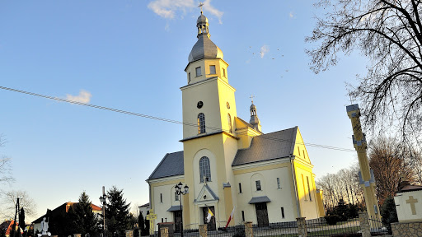
KOŚCIÓŁ
CZY POZNAJECIE TEN BUDYNEK?

Slide 4
KOŚCIÓŁ TO DOM BOŻY
KOCHANI,
KAŻDY Z NAS MA SWÓJ DOM.
ZWIERZAKI MIESZKAJĄ W SWOICH GNIAZDACH, DZIUPLACH, NORKACH,
MY MIESZKAMY W DOMACH, MIESZKANIACH
DOMEM PANA JEZUSA JEST KOŚCIÓŁ

Slide 5
PO CZYM MOŻNA POZNAĆ KOŚCIÓŁ?
PRZEDE WSZYSTKIM
BUDYNEK KOŚCIOŁA WYRÓŻNIA
KRZYŻ - ZNAK PANA JEZUSA
KOSCIÓŁ MA TEŻ ZWYKLE WYSOKĄ WIEŻĘ I DZWONNICĘ

Slide 6
MIEJSCE SPOTKANIA Z PANEM JEZUSEM

Slide 7
PRZYCHODZIMY TUTAJ, BY SIĘ MODLIĆ

Slide 8
JAK ZACHOWUJEMY SIĘ W KOŚCIELE?
W KOŚCIELE TRZEBA SIĘ
ODPOWIEDNIO ZACHOWYWAĆ
WCHODZIMY I KLĘKAMY
PRZED PANEM JEZUSEM
ŁADNIE SKŁADAMY RĄCZKI
STARAMY SIĘ BYĆ CICHO,
ŻEBY INNYM NIE PRZESZKADZAĆ
W MODLITWIE
MODLIMY SIĘ WRAZ Z INNYMI,
ŚPIEWAMY, SŁUCHAMY SŁOWA BOŻEGO

Slide 9
TO JEST NAJWAŻNIEJSZE MIEJSCE W KOŚCIELE – TABERNAKULUM

Slide 10
NA RAZIE NIE MOŻEMY WYJŚĆ DO KOŚCIOŁA
TERAZ JEST CZAS EPIDEMII. NIE MOŻEMY WYJŚĆ DO KOŚCIOŁA.
ALE PAMIETAJCIE – PAN JEZUS JEST OBECNY W KOŚCIELE I NA NAS CZEKA
KIEDY TYLKO POKONAMY CHOROBY I WIRUSY PÓJDZIEMY DO KOŚCIOŁA PODZIĘKOWAĆ PANU JEZUSOWI ZA ZDROWIE I OPIEKĘ NAD NASZĄ RODZINĄ

Slide 11
NA ZAKOŃCZENIE OBEJRZYJCIE FILM:
https://www.youtube.com/watch?v=gbngd7EupP4

Slide 12
ZADANIE POKOLORUJCIE KOŚCIÓŁ
KOLOROWANKA
W ZAŁĄCZNIKU
DO WYDRUKOWANIA

Slide 13
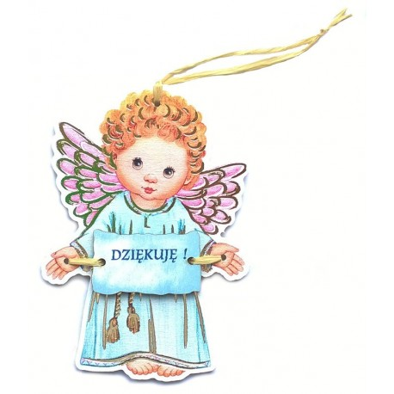
DZIĘKUJĘ WAM ZA SPOTKANIE
POZDRAWIAM SERDECZNIE,
P. MARZENKA

